Slide 1
Форматиране на текст
MS Word 2010

Slide 2
Форматиране в MS Word
Форматиране на символи
Шрифт
Стил на шрифта
Форматиране на абзаци
Подравняване
Отстъпи
Размер
Цвят
Междуредие

Slide 3
Шрифт
Общ стил на изчертаване на символите

Slide 4
Стил на шрифта
Получер
Курсив
Подчертан

Slide 5
Размер на символите
Измерва се в пунктове
8 pt
Твърде малък размер за разчитане
11 pt
Основен размер
20 pt
За заглавия
36pt
За плакат

Slide 6
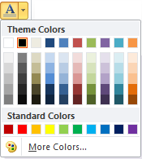
Цвят на символите
Откроява различни части на текста
Подходящо при отпечатване на цветен принтер

Slide 7
Подравняване на абзац
Показва разположението на текста спрямо наборното поле на листа

Slide 8
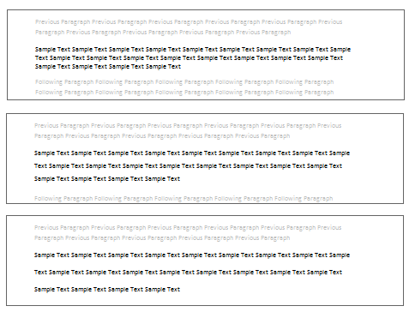
Междуредие в абзац
Разстоянието между редовете в абзаца

Slide 9
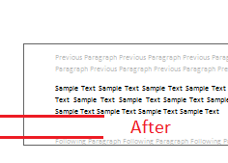
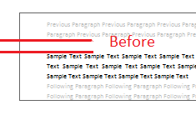
Отстъпи в абзац
Разстояние преди
Разстояние след

Slide 10
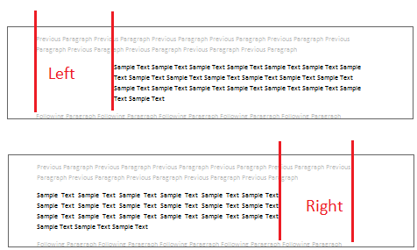
Отстъпи в абзац
Разстояние отляво
Разстояние отдясно

Slide 11
Отстъпи в абзац
Разстоянието до първия символ в първия ред на абзаца

